Slide 1
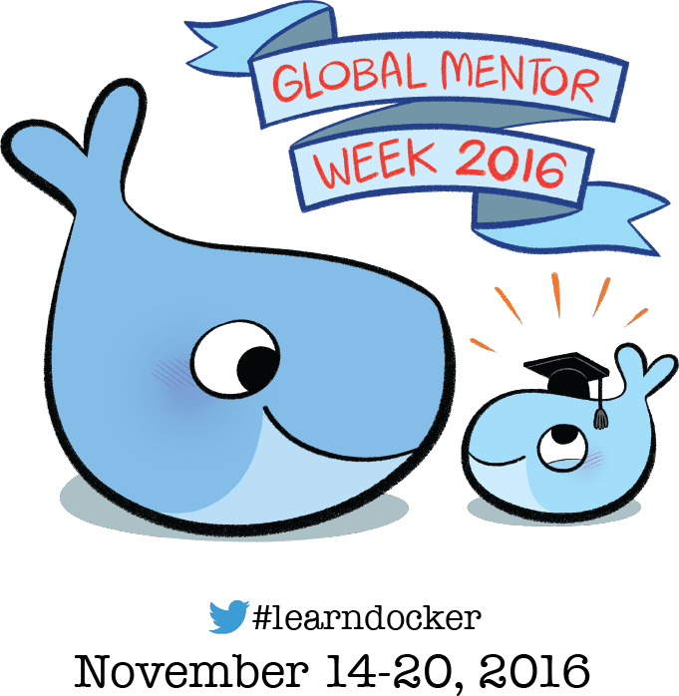
info@hoplasoftware.com

Slide 2


Mentores Colaborando en los Laboratorios
Jaime Soler – jsoler@hoplasoftware.com - jsoler
Jose Luis Tallón – jltallon@hoplasoftware.com - jltallon
Javier Ramírez Urea - jramirez@hoplasoftware.com - frjaraur
hopla-training

Slide 3

Laboratorio de “Principiante”
Mi Primer Contenedor
Contenedores en Background
Contenedores Proporcionando Servicio
Gestión de Imágenes
Despliegue de Aplicaciones

Slide 4
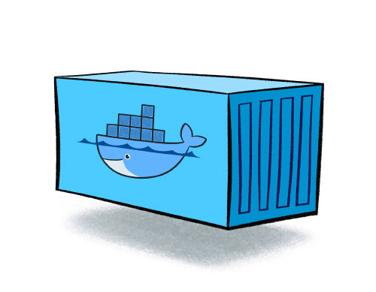
Mi primer contenedor !!!
Ejecutamos nuestro primer contenedor y observamos la salida.
$ docker run hello-world
Descargamos una imagen de alpine.
$ docker pull alpine
Vamos a revisar entonces las imágenes descargadas.
$ docker images
Ahora lanzaremos la imagen descargada indicando un comando a ejecutar (en realidad en este caso son los argumentos de una shell).
$ docker run alpine ls -l
Verificamos el nombre del contenedor que lanzamos.
$ docker run alpine hostname

Slide 5
Mi primer contenedor !!!
Verificamos la IP del contenedor.
$ docker run alpine ip address
Iniciamos una shell interactiva dentro del contenedor.
$ docker run -ti alpine sh
Verificamos el estado de los contendores que hemos lanzado hasta ahora.
$ docker ps
Verificamos el estado de los contenedores de nuevo pero esta vez incluyendo auqellos que ya no están en ejecución.
$ docker ps -a

Slide 6
Mi primer contenedor !!!
¿Qué hemos aprendido hasta ahora?
  Imágenes.
  Contenedores.
  Interacción con los contenedores.
  Estado de los contenedores

Slide 7
Contenedores en Background
Ejecutamos un proceso que debe realizar una tarea durante un tiempo.
$ docker run -ti alpine ping -c 20 localhost
Ahora vamos a lanzar el proceso en background (aumentamos el número de pings para poder dejarlo un tiempo en segundo plano).
$ docker run -d alpine ping -c 200 localhost
Verificamos ahora el estado como en anteriores ocasiones.
$ docker ps
Nombramos los contenderores de forma más sencilla de gestionar.
$ docker run -d --name pingo alpine ping -c 200 localhost

Slide 8
Contenedores en Background
Paramos un contenedor por su nombre.
$ docker stop pingo
Podemos ahora arrancar el contenedor anterior.
$ docker start pingo
Revisamos su log de ejecución.
$ docker logs pingo
Incluso podemos revisarlo en tiempo real.
$ docker logs -f pingo

Slide 9
Contenedores en Background
¿Qué hemos aprendido hasta ahora?
  Contenedores de Segundo Plano.
  Logs de un Contenedor.
  Parada y Arranque de Contenedores Existentes.
  Normalización de nombres de Contenedores.
  Revisión de opciones de cada comando.

Slide 10
Contenedores Proporcionando Servicio
Arrancamos en segundo plano un contenedor desde una imagen de nginx reducida que escuchará en el puerto 80.
$ docker run -d -p 8080:80 --name websrv nginx:alpine
Observamos que tenemos arrancado un servidor web en el puerto 8080.
$ curl http://0.0.0.0:8080
Vamos a conectarnos al contenedor que hemos creado.
$ docker attach websrv
Ejecutamos de nuevo el contenedor anterior
$ docker run -d -p 8080:80 --name websrv nginx:alpine
Borramos el contenedor
$ docker rm websrv

Slide 11
Contenedores Proporcionando Servicio
Arrancamos en segundo plano un contenedor desde una imagen de nginx reducida que escuchará en el puerto 80.
$ docker run -d -p 8080:80 --name websrv nginx:alpine
Observamos que tenemos arrancado un servidor web en el puerto 8080.
$ curl http://0.0.0.0:8080
Vamos a conectarnos al contenedor que hemos creado.
$ docker attach websrv
Ejecutamos de nuevo el contenedor anterior
$ docker run -d -p 8080:80 --name websrv nginx:alpine
Borramos el contenedor
$ docker rm websrv
NOTA: La IP de servicio puede variar dependiendo de la forma
en que estemos ejecutando Docker.

Slide 12
Contenedores Proporcionando Servicio
Ejecutamos una shell interactiva en el contenedor y revisamos la configuración de nginx.
$ docker exec -ti websrv sh
# ls -lart /etc/nginx/conf.d/
# cat /etc/nginx/conf.d/default.conf
Podríamos haber realizado lo mismo ejecutando directamente el comando.
$ docker exec websrv cat /etc/nginx/conf.d/default.conf
De igual forma
$ docker exec websrv ls -lart /usr/share/nginx/html
Observamos la raiz de los documenots para poder modificar contenido.
$ docker exec websrv cat /usr/share/nginx/html/index.html
Paramos el contenedor y lo borramos.
$ docker rm -f websrv

Slide 13
Contenedores Proporcionando Servicio
Creamos un fichero con contenido en local.
$ echo "Hola Mundo ... Qué original..." > test.txt
Arrancamos un contenedor de nuevo con el nombre "websrv", escuchando en el puerto 8080, pero esta vez incluimos en el interior el fichero creado sustituyendo index.html.
$ docker run -d -p 8080:80 --name websrv \
-v $(pwd)/test.txt:/usr/share/nginx/html/index.html nginx:alpine
Observamos el contenido.
$ curl http://0.0.0.0:8080
Podemos cambiar el contenido de nuevo mientras el servicio está arrancado.
$ echo "Modificación de contenido ..." > test.txt
Verificamos el contenido.
$ curl http://0.0.0.0:8080
NOTA: La IP de servicio puede variar dependiendo de la forma
en que estemos ejecutando Docker.
NOTA: La IP de servicio puede variar dependiendo de la forma
en que estemos ejecutando Docker.

Slide 14
Contenedores Proporcionando Servicio
¿Qué hemos aprendido hasta ahora?
  Ejecución de Contenedores que Proporcionan Servicio.
  Acceso a los contenedores para cambiar Contenido.
  Volúmenes Efímeros.
  Asignación Manual de Puertos de Servicio.

Slide 15
Gestión de Imágenes
Revisamos las imágenes registradas en mi engine.
$ docker images
Observamos el histórico de creación de una imagen.
$ docker history nginx:alpine
Obtenemos la información de forma más práctica.
$ docker history --no-trunc nginx:alpine
Ejecutamos un nuevo contenedor.
$ docker run -d -p 8080:80 --name websrv1 nginx:mentorsweek
Creamos la etiqueta que no existe para la imagen nginx.
$ docker tag nginx:alpine nginx:mentorsweek

Slide 16
Gestión de Imágenes
Ejecutamos un nuevo contenedor con el nombre "websrv1".
$ docker run -d -p 8080:80 --name websrv1 \ nginx:mentorsweek
Borramos el contenedor anterior.
$ docker rm websrv1
Arrancamos el contenedor dejando que el sistema asigne de forma dnámica un puerto disponible.
$ docker run -d -P --name websrv1 nginx:mentorsweek
Observamos de nuevo el estado de los contenedores.
$ docker ps

Slide 17
Gestión de Imágenes
¿Qué hemos aprendido hasta ahora?
  Etiquetado de Imágenes.
  Gestión de Versiones.
  Asignación Dinámica de Puertos de Servicio.

Slide 18
Despliegue de Aplicaciones
https://github.com/hopla-training/mentorsday-lab
Desplegaremos una aplicación muy sencilla:
  Un NGINX actuando como balanceador de carga frontal para exportar únicamente un servicio (8080) y distribuir las peticiones entre los servidores de aplicación de un pool dns.
  DNS Round Robin para distribuir las peticiones entre los nodos de aplicación.
  Aplicación NodeJS escuchando en el puerto 3000, que atiende a las peticiones desde NGINX y crea una entrada en una base de datos con la IP del conenedor de aplicativo.
  Usamos PostgreSQL como servidor de Bases de Datos publicando su servicio de forma interna para que los nodos de aplicación puedan añadir y consultar datos.
Se proporcionan las imágenes del laboratorio en formato empaquetado.

Slide 19
Despliegue de Aplicaciones
Cargamos las imágenes de la siguiente forma (están disponibles también en dockerhub):
$ docker load<hopla_mentorsday-lab_simplestapp.tar.gz -- hopla/mentorsday-lab:simplestapp
$ docker load<hopla_mentorsday-lab_simplestdb.tar.gz -- hopla/mentorsday-lab:simplestdb
$ docker load<hopla_mentorsday-lab_simplestlb.tar.gz -- hopla/mentorsday-lab:simplestlb
Descargamos el fichero de github o bien del repositorio habilitado:
$ wget https://raw.githubusercontent.com/hopla-training/mentorsday-lab/master/mentorsday-lab.yml
O bien
$ wget http://<REPO_IP>/labs/mentorsday-lab/mentorsday-lab.yml
Hemos descargado un fichero de docker-compose que describe una aplicación multicontenedor de forma sencilla.

Slide 20
Despliegue de Aplicaciones
Ahora usaremos docker-compose, que forma parte de la ToolBox de Docker.
En caso de no estar instalado, podemos optar por dos opciones:
Instalar docker desde el repositorio habilitado:
# curl -L http://<REPO_IP>/binaries/Linux/docker-compose.1.8.1_linux > /usr/local/bin/docker-compose
O bien usando la propia web de Docker:
# curl -L "https://github.com/docker/compose/releases/download/1.8.1/docker-compose-$(uname -s)-$(uname -m)" > /usr/local/bin/docker-compose
Añadimos permisos de ejecución en ambos casos:
# chmod +x /usr/local/bin/docker-compose
Revisamos la configuración del fichero descargado anteriormente con la descripción de una aplicación.
$ docker-compose -f mentorsday-lab.yml -p lab config

Slide 21
Despliegue de Aplicaciones
Levantamos la aplicación en background.
$ docker-compose -f mentorsday-lab.yml -p lab up -d
Revisamos el estado de los servicios que conforman la aplicación.
$ docker-compose -f mentorsday-lab.yml -p lab ps
Vemos el aplicativo desplegado y podemos consumir el servicio en http://<DOCKER_HOST>:8080
Aumentamos el número de servidores de aplicación de 1 a 5.
$ docker-compose -f mentorsday-lab.yml -p demo scale app=5
Observamos el comportamiento del aplicativo desplegado.
Verificamos el número de contenedores de aplicación desplegados.
$ docker-compose -f mentorsday-lab.yml -p demo ps
NOTA: La IP de servicio puede variar dependiendo de la forma
en que estemos ejecutando Docker.

Slide 22
Despliegue de Aplicaciones
Disminuimos el número de servidores de aplicación de 5 a 2.
$ docker-compose -f mentorsday-lab.yml -p demo scale app=2
Verificamos el número de contenedores de aplicación desplegados en ese momento.
$ docker-compose -f mentorsday-lab.yml -p demo ps
NOTA: El aplicativo no reflejará los cambios ya que
únicamente está sumando el número de entradas.
NOTA: La IP de servicio puede variar dependiendo de la forma
en que estemos ejecutando Docker.

Slide 23
Despliegue de Aplicaciones
Revisamos el log de todos los contenedores de forma unificada.
$ docker-compose -f mentorsday-lab.yml -p demo logs
Seguimos teniendo acceso a los comandos de docker, puesto que es una aplicación como conjunto, pero no dejan de ser contenedores sobre el engine.
$ docker ps
Vemos la interacción entre contenedores.
$ docker exec simplestdb ping -c 5 demo_app_1
Verificamos la existencia de DNS interno.
$ docker exec simplestdb cat /etc/hosts
$ docker exec simplestdb cat /etc/resolv.conf

Slide 24
Despliegue de Aplicaciones
¿Qué hemos aprendido hasta ahora?
  Despliegue de aplicaciones multicontenedor.
  Intercomunicación directa VxLAN a través de un fichero de configuración de todos los contenedores que forman parte de una aplicación.
  Entorno aislado del resto de contenedores.
  Aumento/Disminución de contenedores asociados a un servicio (escalado).
  Revisión de log global y local de contenedores.
  Verificación de DNS interno de aplicación.

Slide 25

info@hoplasoftware.com

